Slide 1
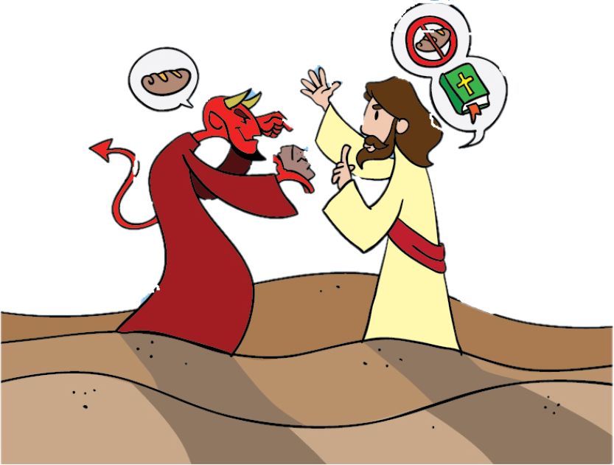
Ministerio Amigos de Jesús y María
www.fcpeace.org
Ciclo A-I Domingo de Cuaresma
Jesús es tentado en el desierto Lucas 4, 1-11

Slide 2
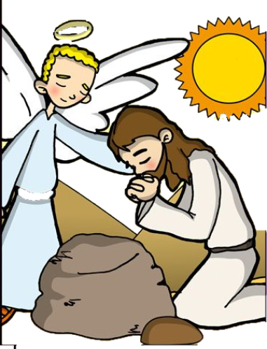
Estamos en tiempo de Cuaresma, tiempo de preparación
Recordemos que durante los 40 días de Cuaresma, preparamos nuestro corazón con: oración, sacrificios y actos de amor, pero también realizamos acciones que nos ayudan a transformar el corazón y nuestra forma de ser para parecernos más a Jesús.
Perdón que es aceptar los errores de los demás y perdonarlos, también aceptar que nos equivocamos y debemos pedir perdón esforzándonos por no volver a hacer lo malo.
Conversión que es cambiar algo malo o incorrecto por algo bueno y correcto. Cambiar aquellas actitudes que no son agradables a Dios, alejarnos del mal y acercarnos al bien que es Dios.
Reconciliación debes saber que el pecado y las malas acciones nos separan de Dios, así que necesitamos pedirle perdón para acercarnos nuevamente a Él.

Slide 3
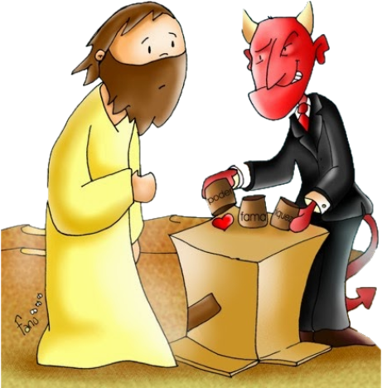
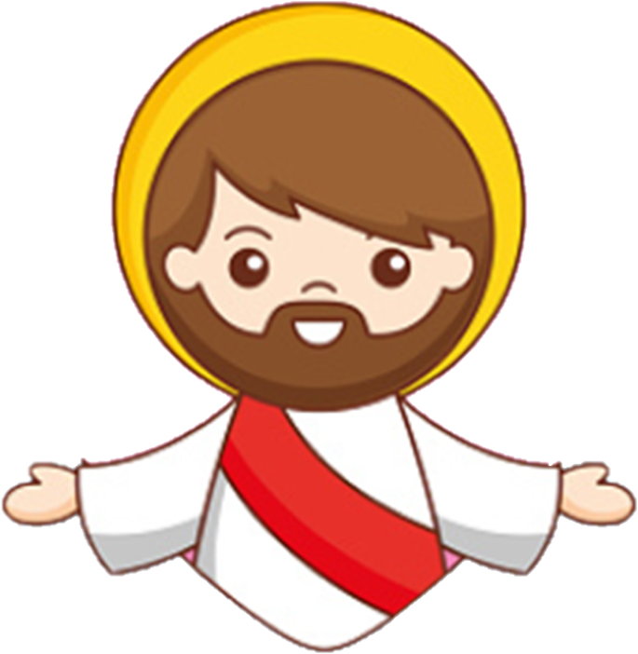
Y así recibir a Jesús Resucitado el domingo de Pascua de Resurrección en nuestro corazón

Slide 4
Del Evangelio según San Lucas 4,1-11
En aquel tiempo, Jesús fue conducido por el Espíritu al desierto, para ser tentado por el demonio. Pasó cuarenta días y cuarenta noches sin comer y, al final, tuvo hambre. Entonces se le acercó el tentador y le dijo:

Slide 5
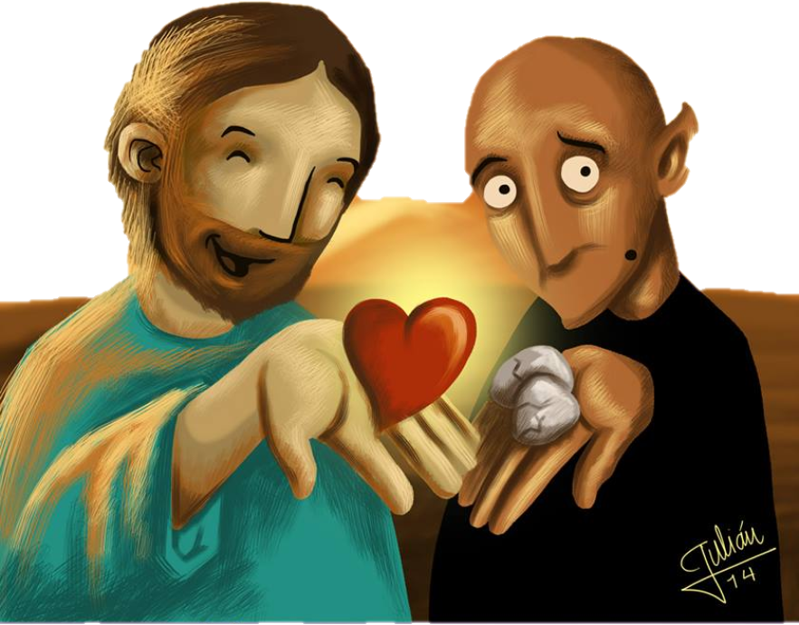
Del Evangelio según San Lucas 4,1-11
“Si tú eres el Hijo de Dios, manda que estas piedras se conviertan en panes”.
Jesús le respondió: “Está escrito: No sólo de pan vive el hombre, sino también de toda palabra que sale de la boca de Dios”.

Slide 6
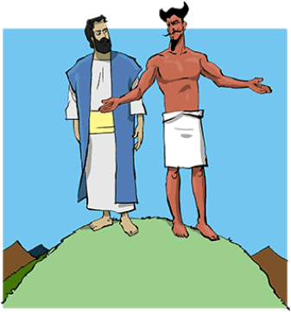
Del Evangelio según San Lucas 4,1-11
Luego lo llevó el diablo a un monte muy alto y desde ahí le hizo ver la grandeza de todos los reinos del mundo y le dijo: “Te daré todo esto, si te postras y me adoras”.
Pero Jesús le replicó: “Retírate, Satanás, porque está escrito: Adorarás al Señor, tu Dios, y a Él sólo servirás”. Entonces lo dejó el diablo y se acercaron los ángeles para servirle.

Slide 7
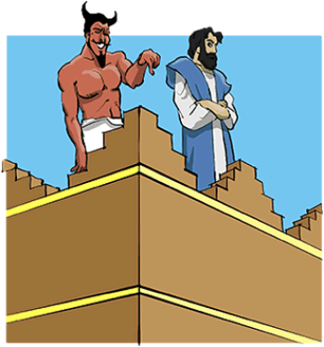
Del Evangelio según San Lucas 4,1-11
Entonces el diablo lo llevó a la ciudad santa, lo puso en la parte más alta del templo y le dijo: “Si eres el Hijo de Dios, échate para abajo, porque está escrito: Mandará a sus ángeles que te cuiden y ellos te tomarán en sus manos, para que no tropiece tu pie en piedra alguna”.
Jesús le contestó: “También está escrito: No tentarás al Señor, tu Dios”.
Palabra del Señor
Gloria a tí, Señor Jesús

Slide 8
Reflexión
Después de bautizarse, el Espíritu Santo conduce a Jesús al desierto 40 días para prepararse para su misión de compartir el Amor de Dios hasta morir salvándonos de nuestros pecados. Se prepara orando y ayunando. Nosotros también nos preparamos orando y ayunando los 40 días de Cuaresma para celebrar la muerte y resurrección de Jesús en Semana Santa y en Pascua. ¿Por qué?
Porque la oración y el ayuno nos acercan a Dios y nos ayudan a obedecerlo.

Slide 9
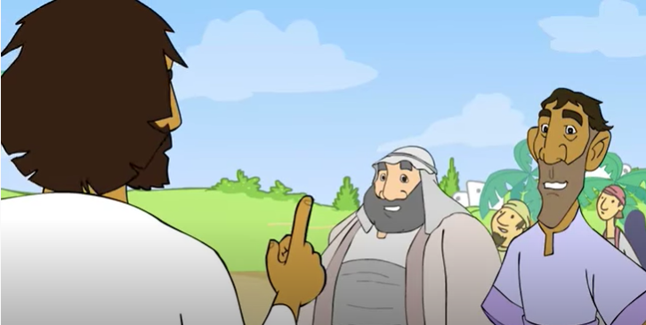
Reflexión
El Espíritu impulsó a Jesús a retirarse al desierto 40 días para prepararse para su misión.
El número 40 significa tiempo de preparación en la biblia.
¿Para qué se preparaba Jesús?
Pronto empezaba su vida pública donde enseñaba sobre el amor de Dios y moriría por nuestros pecados.

Slide 10
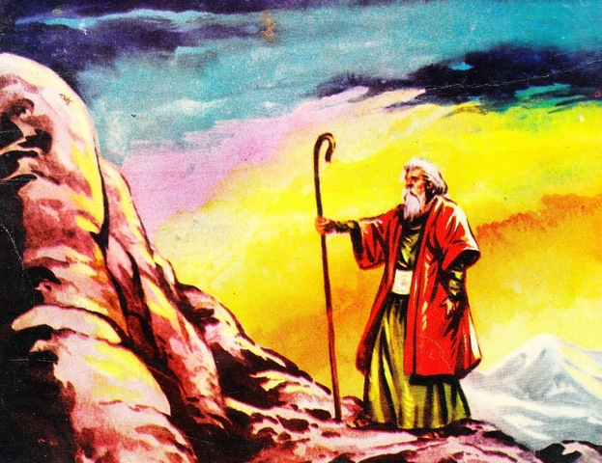
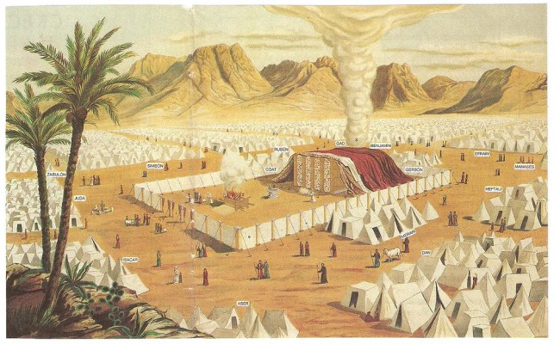
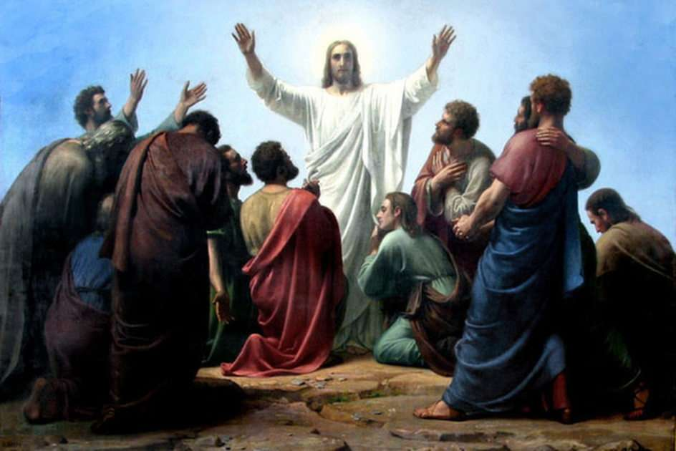
¿Saben de otros instantes importantes en la biblia donde el número 40 ocurre?
Reflexión
Después que Dios salvó al pueblo de Dios de la esclavitud en Egipto, Moisés subió al Monte Sinaí a recibir los 10 Mandamientos de Dios para establecer su Alianza con ellos. Aquí él ayunó y oró durante 40 días.
El pueblo de Dios permaneció en el desierto 40 años preparando para la entrada a la Tierra Prometida, Canaán.
Después de su Resurrección, Jesús permaneció con los apóstoles 40 días antes de ascender al Cielo para prepararlos para su misión de predicar el Evangelio.

Slide 11
Reflexión
Pero Satanás, el enemigo de Dios, no quiere que Jesús cumpla su misión y trata de tentarlo en otra dirección. ¿Qué significa tentación?
Querer hacer algo que no se debe.

Slide 12
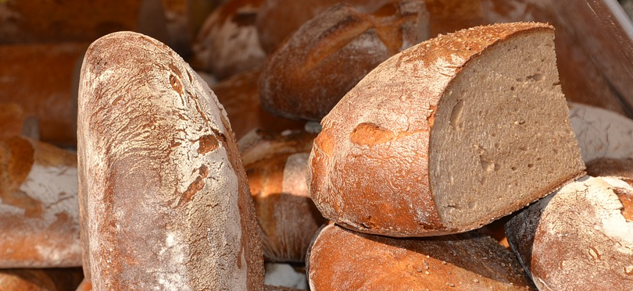
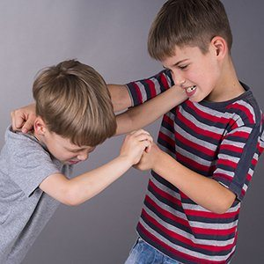
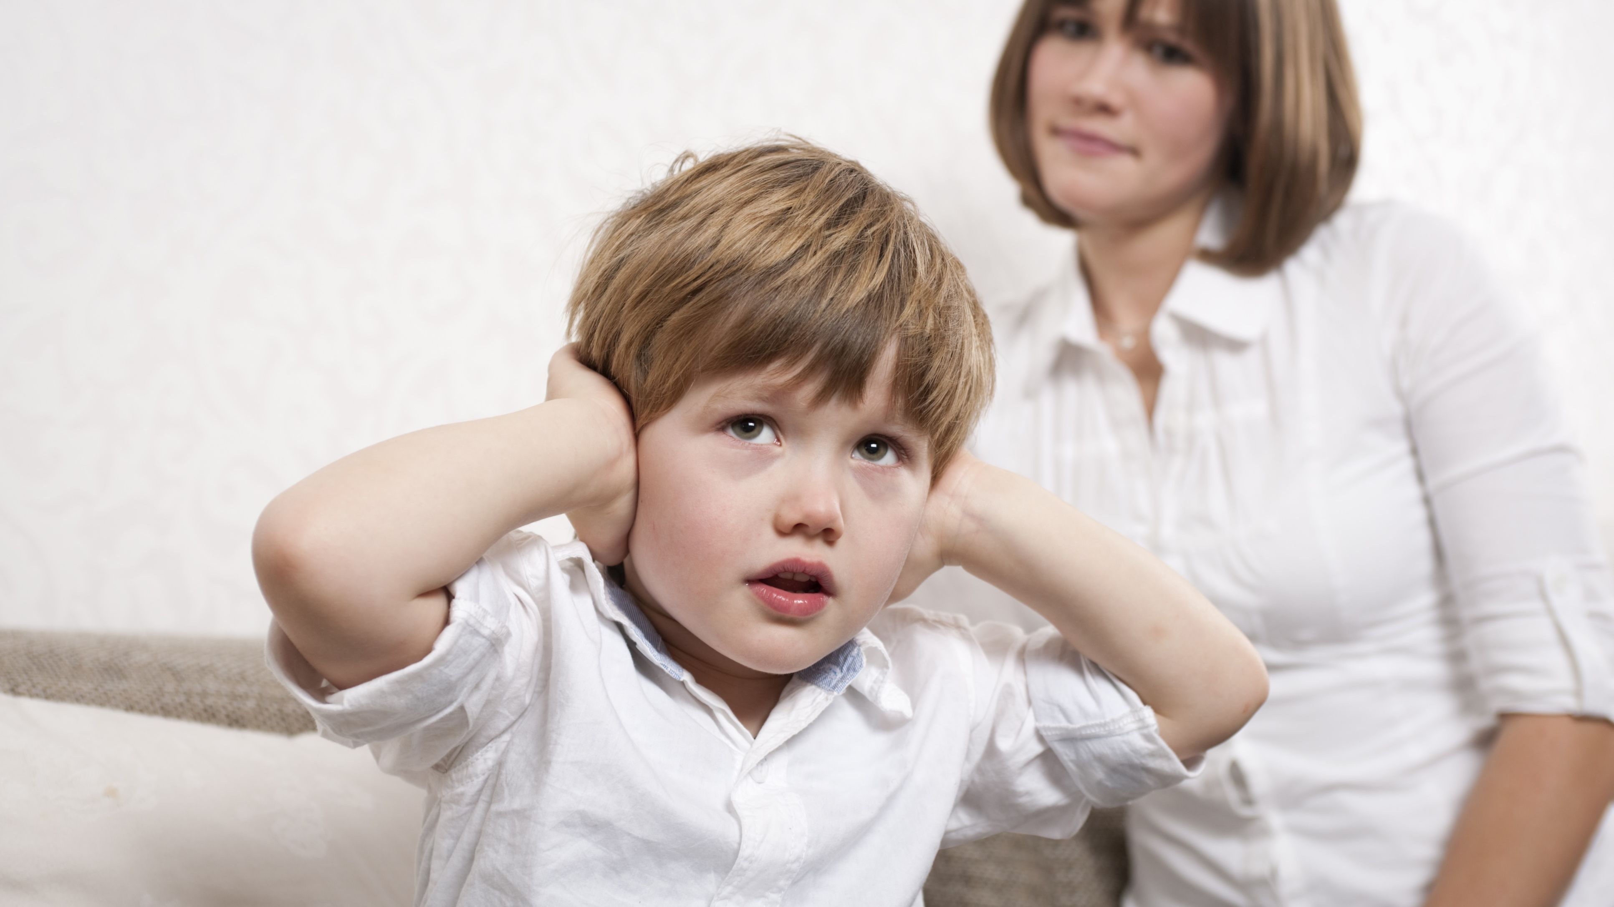
Reflexión
La primera tentación era que dejara de ayunar, algo que el Espíritu Santo le había pedido y que lo ayudaba a obedecer. ¿Cómo le responde Jesús?
La escritura dice, “No sólo de pan vive el hombre.”
¿Alguna vez han sido tentados a desobedecer a Dios?

Slide 13
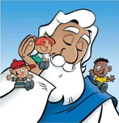
Reflexión
La segunda tentación es que escogiera poder y riquezas en vez de servir a Dios. ¿Cómo le responde Jesús?
"Está escrito: Adorarás al Señor, tu Dios, y a él sólo servirás“.
¿Alguna vez han sido tentados a escoger la comodidad y la diversión en vez de hacer nuestros deberes o ir a misa?

Slide 14
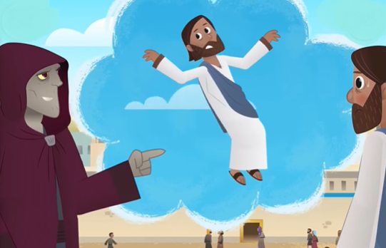
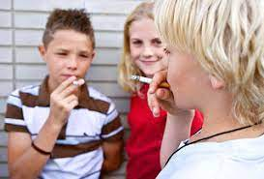
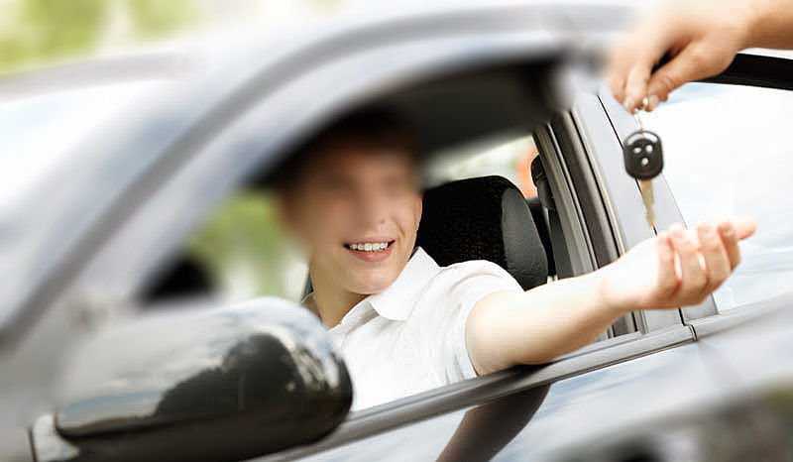
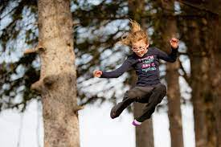
Reflexión
La tercera tentación es que se tire del templo, algo muy peligroso, a ver si los ángeles lo salvan. ¿Cómo le responde Jesús?
"También está escrito: No tentarás al Señor, tu Dios".
¿Alguna vez han sido tentados a ponerse en peligro físico o espiritual porque un amigo(a) te presiona?

Slide 15
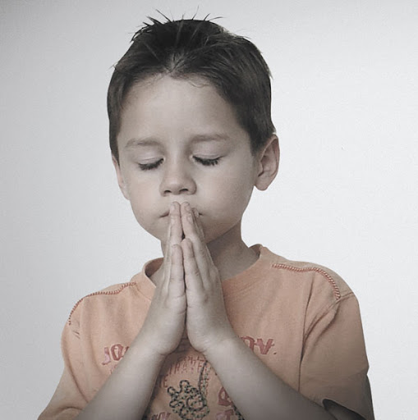
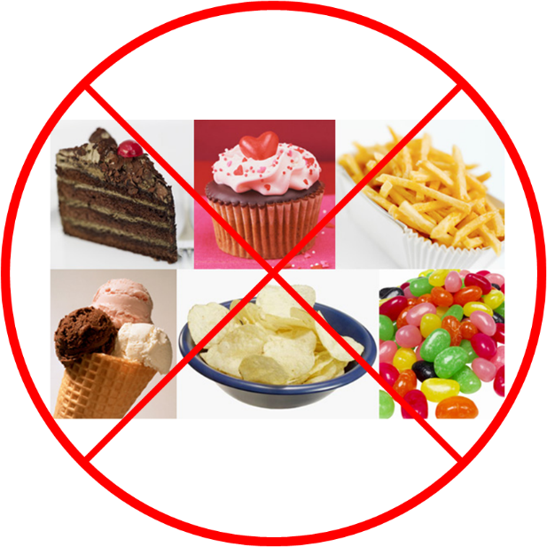
Reflexión
Jesús siempre resistió, recitando lo que Dios decía en la Biblia. Jesús nos enseña que la Palabra de Dios, la oración, y el ayuno o sacrificio, nos ayuda a resistir las tentaciones y cumplir nuestra misión de amar y servir a Dios y a nuestros hermanos.

Slide 16
Actividades
Escribir la respuesta de Jesús a cada tentación.
“Manda que esta piedra se convierta en Pan”
“Te daré poder y riquezas”
“No sólo de pan vive el hombre”.
“Adorarás al Señor, tu Dios y a Él sólo servirás”.
“Tírate de la parte más alta del tempo”
“No tentarás al Señor, tu Dios”.

Slide 17
Leer cada tentación y escoger cual corazón les puede ayudar a resistirla. Hablar de otras tentaciones que puedan tener y como resistirlas.
Querer hacer trampa en un examen del colegio porque no estudiaste
Querer ver un programa de television que te prohibieron ver.
Todos hablan mal de alguien y tu quieres participar
Querer descansar o jugar y no ir a misa
Querer robarte un móvil bueno que alguien dejó
Oración: Rosario o adoración al Santísimo
Ayuno o Sacrificio
Los sacramentos: La reconciliación y la eucaristía
Leer/Oír la palabra de Dios
Evitar una situación o persona
Oración: Rosario o adoración al Santísimo
Ayuno o Sacrificio
Leer/Oír la palabra de Dios
Los sacramentos: La reconciliación y la eucaristía
Evitar una situación o persona

Slide 18
Oremos
Oh mi buen Jesús, ayúdame a resistir las tentaciones para poder ser testigo de Tu Amor siempre. Llena mi corazón de tu Espíritu Santo para que todo lo que yo diga, haga, piense de gloria a Dios.
AMEN.

